Slide 1
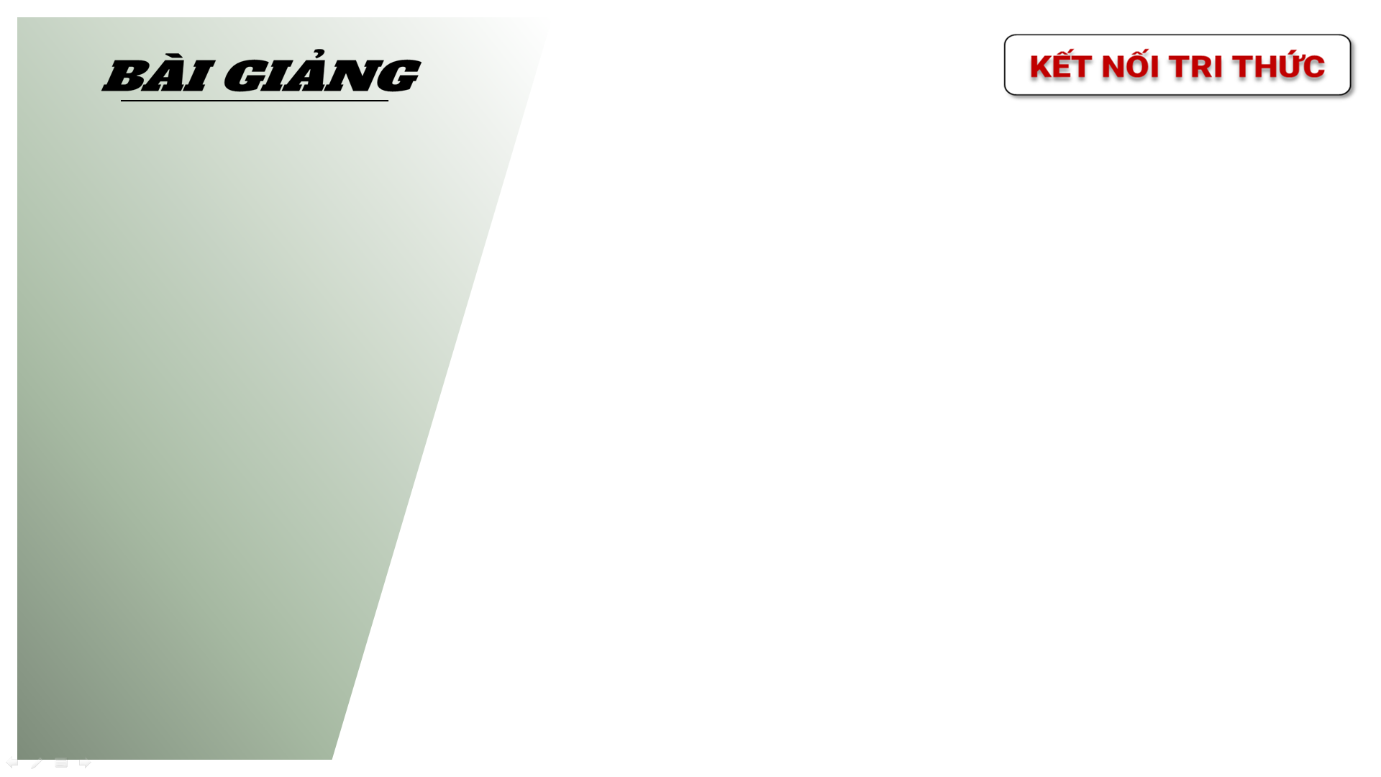
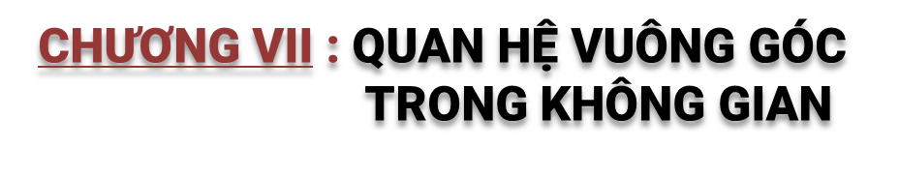



Slide 2

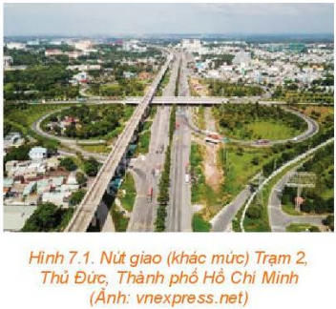

Đối với các nút giao thông cùng mức hay khác mức, để có thể dễ dàng bố trí các nhánh rẽ và để người tham gia giao thông có góc nhìn đảm bảo an toàn, khi thiết kế người ta đều cố gắng để các tuyến đường tạo với nhau một góc đủ lớn và tốt nhất là góc vuông. Đối với nút giao thông cùng mức, tức là các đường giao nhau, thì góc giữa chúng là góc giữa chúng là góc giữa 2 đường thẳng mà ta đã biết.
Còn đối với nút giao thông khác mức, tức là các đường chéo nhau, thì góc giữa chúng được hiểu như thế nào? Bài học này sẽ đề cập tới đối tượng toán học tương ứng.

Slide 3


1 . GÓC GIỮA HAI ĐƯỜNG THẲNG
Trong không gian, cho hai đường thẳng chéo nhau m và n. Từ hai điểm phân biệt O, O’ tuỳ ý lần lượt kẻ các cặp đường thẳng a, b và a’, b’ tương ứng song song với m, n (H 7.2)
Mỗi cặp đường thẳng a, a’ và b, b’ có cùng thuộc mặt phẳng hay không?
Lấy các điểm A, B (khác O) tương ứng thuộc a, b. Đường thẳng qua A song song với OO’ cắt a’ tại A’; đường thẳng qua B song song với OO’ cắt b’ tại B’. Giải thích vì sao OAA’O’, OBB’O’ , ABB’A’ là các hình bình hành
So sánh góc giữa hai đường thẳng a, b và góc giữa hai đường thẳng a’, b’
a) Mỗi cặp đường thẳng a, a' và b, b' cùng thuộc một
mặt phẳng vì a // a', b // b'.
b) OA // O′A′; OO' // AA' nên OAA'O' là hình bình hành.
OB // O′B′; OO' // BB' nên OBB'O' là hình bình hành.
AB // A′B′ và OO' // AA'; OO' // BB' suy ra AA' // BB' nên ABB'A' là hình bình hành.
Hình 7.2

Slide 4
1 . GÓC GIỮA HAI ĐƯỜNG THẲNG
Trong không gian, cho hai đường thẳng chéo nhau m và n. Từ hai điểm phân biệt O, O’ tuỳ ý lần lượt kẻ các cặp đường thẳng a, b và a’, b’ tương ứng song song với m, n (H 7.2)
Mỗi cặp đường thẳng a, a’ và b, b’ có cùng thuộc mặt phẳng hay không?
Lấy các điểm A, B (khác O) tương ứng thuộc a, b. Đường thẳng qua A song song với OO’ cắt a’ tại A’; đường thẳng qua B song song với OO’ cắt b’ tại B’. Giải thích vì sao OAA’O’, OBB’O’ , ABB’A’ là các hình bình hành
So sánh góc giữa hai đường thẳng a, b và góc giữa hai đường thẳng a’, b’
c) Áp dụng định lí cosin cho các tam giác OAB và
O’A’B’ , ta có :
Vì O'A' = OA và O'B' = OB; AB = A'B' nên
cos(a,b) = cos(a′,b′).
Hình 7.2

Slide 5


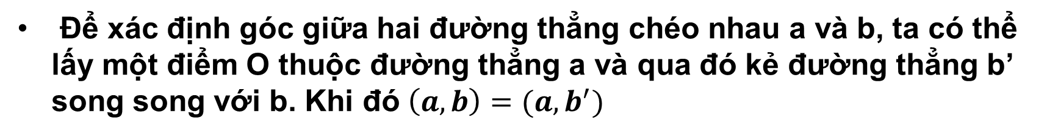
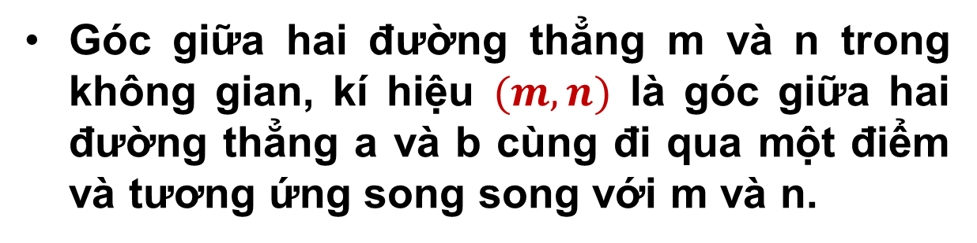
1 . GÓC GIỮA HAI ĐƯỜNG THẲNG
Góc giữa hai đường thẳng m và n trong không gian, kí hiệu $(m,n)$ là góc giữa hai đường thẳng a và b cùng đi qua một điểm và tương ứng song song với m và n.
Chú ý
Để xác định góc giữa hai đường thẳng chéo nhau a và b, ta có thể lấy một điểm O thuộc đường thẳng a và qua đó kẻ đường thẳng b’ song song với b. Khi đó $\left(a,b\right)=(a,b^{′})$
Với hai đường thẳng a, b bất kì : $0^{0}≤(a,b)≤{90}^{0}$

Slide 6
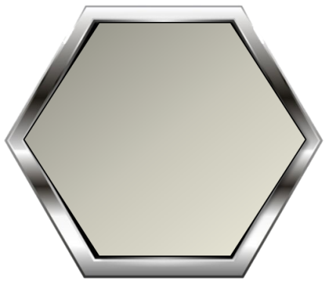
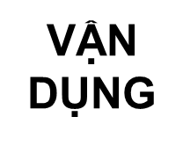
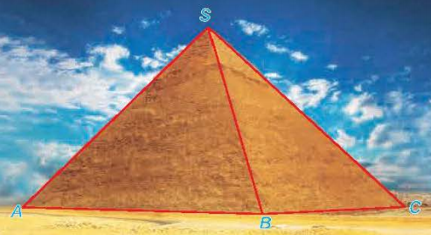
Kim tự tháp Cheops là kim tự tháp lớn nhất trong các kim tự tháp ở Ai Cập, được xây dựng vào thế kỷ 26 trước Công nguyên và là một trong 7 kỳ quan của thế giới cổ đại. Kim tự tháp có dạng hình chóp với đáy là hình vuông có cạnh dài khoảng 230m, các cạnh bên bằng nhau và dài khoảng 219m . Tính (gần đúng ) góc tạo bởi cạnh bên SC và cạnh đáy AB của kim tự tháp (H 7.4)
Vì AB // CD (ABCD là hình vuông) nên
(SC, AB) = (SC, CD)
Xét tam giác SCD có :
Hình 7.4
Vậy góc tạo bởi cạnh bên SC và cạnh đáy AB của kim tự tháp khoảng 58,32⁰

Slide 7

1 . GÓC GIỮA HAI ĐƯỜNG THẲNG
Cho hình hộp ABCD.A’B’C’D’ có các mặt là các hình vuông. Tính các góc (AA’,CD) , (A’C’,BD), (AC,DC’)
1
Ta có :
Tứ giác ACC’A’ có các cặp cạnh đối nhau nên nó là hình bình hành. Do đó :
Tương tự :
Tam giác AB’C có 3 cạnh bằng nhau nên nó là tam giác đều
Hình 7.3

Slide 8


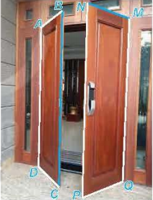
2 . HAI ĐƯỜNG THẲNG VUÔNG GÓC
Đối với hai cánh cửa trong Hình 7.5, tính góc giữa hai đường
mép cửa BC và MN
Vì BC // PN nên (BC, MN) = (PN, MN)
Mà PN vuông góc với MN nên góc giữa hai đường mép này bằng 90⁰.
Hình 7.5

Slide 9


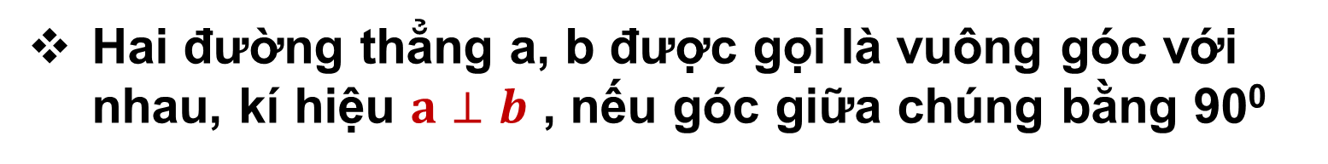
2 . HAI ĐƯỜNG THẲNG VUÔNG GÓC
Hai đường thẳng a, b được gọi là vuông góc với nhau, kí hiệu $a⊥b$ , nếu góc giữa chúng bằng 90⁰
Câu hỏi :
Nếu đường thẳng a vuông góc với đường thẳng b thì a có vuông góc với các đường thẳng song song với b hay không?

Slide 10
2 . HAI ĐƯỜNG THẲNG VUÔNG GÓC
Cho hình hộp ABCD.A’B’C’D’ (H 7.6)
Xác định vị trí tương đối của hai đường thẳng AC và B’D’
Chứng minh rằng AC và B’D’ vuông góc với nhau khi và chỉ khi ABCD là một hình thoi.
2
a) Hai đường thẳng AC và B’D’ lần lượt thuộc hai mặt phẳng song song (ABCD) và (A’B’C’D’) nên chúng không có điểm chung, tức là chúng không thể trùng nhau hoặc cắt nhau.
Tứ giác BDD’B’ có 2 cạnh đối BB’ và DD’ song song và bằng nhau nên nó là một hình bình hành . Do đó B’D’//BD. Mặt khác BD không song song AC nên B’D’ không song song AC
Hình 7.6
Từ những điều trên suy ra AC và B’D’ chéo nhau.

Slide 11
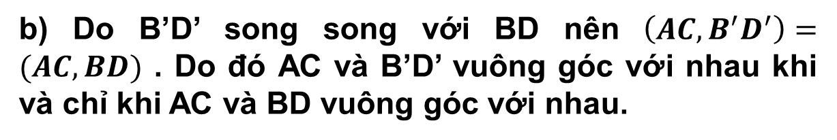
2 . HAI ĐƯỜNG THẲNG VUÔNG GÓC
Cho hình hộp ABCD.A’B’C’D’ (H 7.6)
Xác định vị trí tương đối của hai đường thẳng AC và B’D’
Chứng minh rằng AC và B’D’ vuông góc với nhau khi và chỉ khi ABCD là một hình thoi.
2
b) Do B’D’ song song với BD nên $\left(AC,B^{′}D^{′}\right)=(AC,BD)$ . Do đó AC và B’D’ vuông góc với nhau khi và chỉ khi AC và BD vuông góc với nhau.
Do ABCD là hình bình hành nên AC vuông góc với BD khi và chỉ khi ABCD là hình thoi.
Hình 7.6

Slide 12
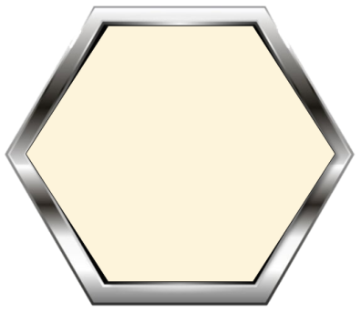

2 . HAI ĐƯỜNG THẲNG VUÔNG GÓC
Cho tam giác MNP vuông tại N và một điểm A nằm ngoài mặt phẳng (MNP). Lần lượt lấy các điểm B, C, D sao cho M, N, P tương ứng là trung điểm của AB, AC, CD (H 7.7)
Chứng minh AD và BC vuông góc với nhau và chéo nhau.
1
Xét tam giác ABC có M, N lần lượt là trung điểm của AB, AC ⇒MN là đường trung bình của tam giác ABC ⇒ MN // BC
Mà NP ⊥ MN nên NP ⊥ BC
Xét tam giác ADC có N, P lần lượt là trung điểm của AC, CD ⇒ PN là đường trung bình của tam giác ADC ⇒ PN // AD
Hình 7.7
Mà NP ⊥ BC nên AD ⊥ BC

Slide 13
2 . HAI ĐƯỜNG THẲNG VUÔNG GÓC
Cho tam giác MNP vuông tại N và một điểm A nằm ngoài mặt phẳng (MNP). Lần lượt lấy các điểm B, C, D sao cho M, N, P tương ứng là trung điểm của AB, AC, CD (H 7.7)
Chứng minh AD và BC vuông góc với nhau và chéo nhau.
1
Mặt khác : BC // MN mà
PN // AD mà
Vậy AD và BC chéo nhau.
Hình 7.7

Slide 14



Slide 15
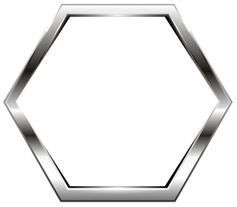
7.1
Cho hình lăng trụ ABC.A'B'C' có các đáy là các tam giác đều. Tính góc (AB, B'C').
Vì B’C’ // BC nên :
( Do tam giác ABC đều)

Slide 16
7.2
Cho hình hộp ABCD.A'B'C'D' có các cạnh bằng nhau. Chứng minh rằng tứ diện ACB'D' có các cặp cạnh đối diện vuông góc với nhau.
Vì hình hộp ABCD.A'B'C'D' có các cạnh bằng nhau nên tứ giác A'B'C'D'; ADD'A'; CC'D'D là hình thoi.
AB' // C'D và C'D ⊥ CD' nên AB' ⊥ CD'
AC // A'C' và A'C' ⊥ B'D' nên AC ⊥ B'D'
B'C // A'D và A'D ⊥ AD' nên B'C ⊥ AD'
Vậy ta đã chứng minh được rằng tứ diện ACB'D' có các cặp cạnh đối diện vuông góc với nhau.

Slide 17
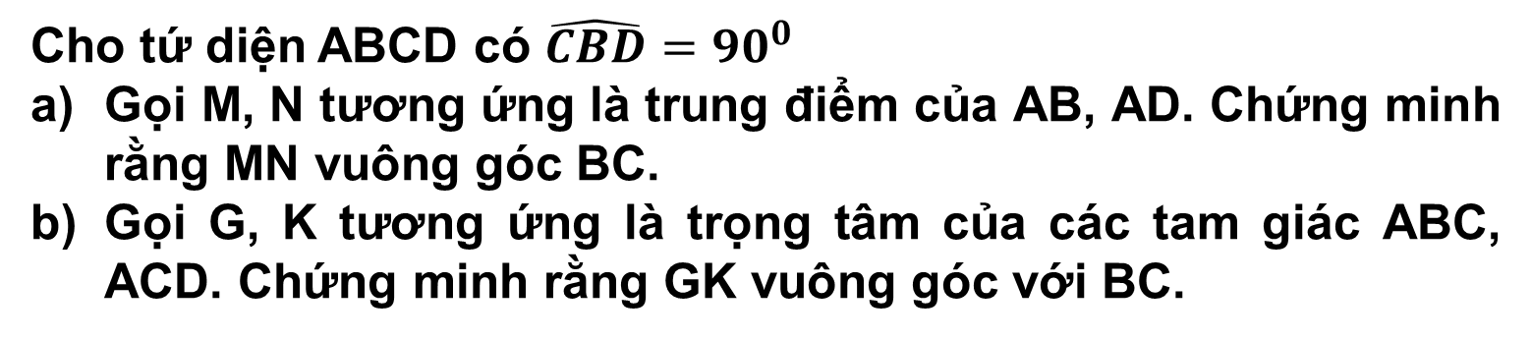
Cho tứ diện ABCD có $\hat{CBD}={90}^{0}$
Gọi M, N tương ứng là trung điểm của AB, AD. Chứng minh rằng MN vuông góc BC.
Gọi G, K tương ứng là trọng tâm của các tam giác ABC, ACD. Chứng minh rằng GK vuông góc với BC.
7.3
a) Xét tam giác ABD có : M, N tương ứng là
trung điểm của AB, AD
⇒ MN là đường trung bình của tam giác ABD
⇒ MN // BD mà BD ⊥ BC $(\hat{CBD}={90}^{0})$
⇒ MN ⊥ BC

Slide 18
Cho tứ diện ABCD có $\hat{CBD}={90}^{0}$
Gọi M, N tương ứng là trung điểm của AB, AD. Chứng minh rằng MN vuông góc BC.
Gọi G, K tương ứng là trọng tâm của các tam giác ABC, ACD. Chứng minh rằng GK vuông góc với BC.
7.3
b) Vì G, K tương ứng là trọng tâm của các tam giác ABC, ACD nên :
⇒ GK // MN mà MN ⊥ BC
⇒ GK // BC

Slide 19
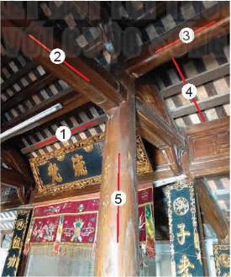
Đối với nhà gỗ truyền thống, trong các cấu kiện hoành, quá giang, xà cái, rui, cột tương ứng được đánh số 1, 2, 3, 4, 5 như trong Hình 7.8
Những cặp cấu kiện nào vuông góc với nhau?
7.4
Trong nhà gỗ truyền thống, các cấu kiện thường được lắp ráp với nhau bằng các mối ghép chéo, do đó các cặp cấu kiện vuông góc với nhau là:
Hoành (1) và rui (4).
Quá giang (2) và cột (5).
Xà cái (3) và cột (5).
Quá giang (2) và xà cái (3).

Slide 20
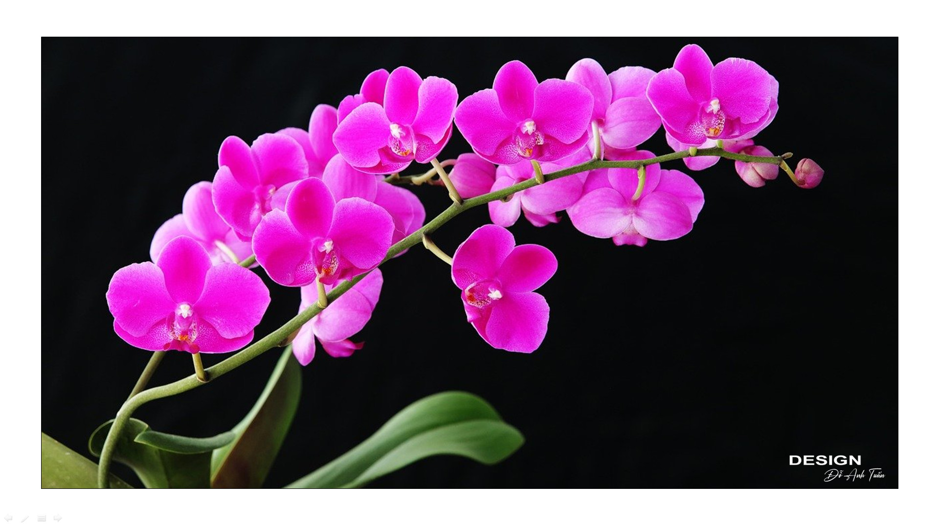

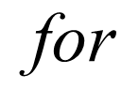


Slide 21
